Slide 1
ESTADO DEL MERCADO RENOVACIONES JulIO 2022
Placeholder for optional client logo

Slide 2
Factores Macro
Drivers Of Confidence
Confianza
Pérdidas limitadas por COVID para P&C en la región
Mejora en tasas originales
Mejora en estados financieros de reaseguradores
Incertidumbre
Reducción abrupta en apetito de reaseguradores por exposición CAT a nivel global; restricción de autoridad en equipos locales.
Inflación (base y social)
Crecimiento económico lento post-COVID a lo largo de la región, riesgo de futuros picos
Sentimiento de mayor riesgo de disturbios civiles
Foco de reaseguradores en amenazas cibernéticas
Interrupciones en cadenas de suministro
Costo y disponibilidad de retrocesiones
Drivers of Uncertainty
2
Notes:
Insert Drivers of Confidence and Drivers of Uncertainty Graphic

Slide 3
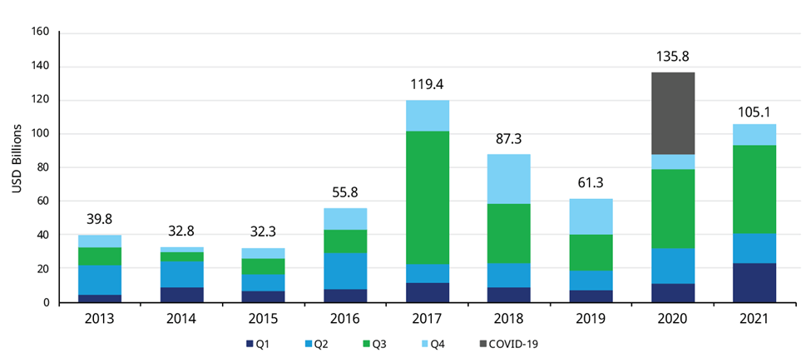
Factores del Mercado
Actividad Importante en Pérdidas a Nivel Global: 2013-2021
Pérdidas proyectadas por mas de USD 100.000 Millones con un tercer trimestre de tormentas severas en Estados Unidos. Este total incluye USD 30.000 Millones de pérdidas estimadas de Huracán Ida. Según una encuesta de aseguradores, estas pérdidas son una estimación conservadora.

Slide 4
Factores de Mercado
Capital Dedicado a la Industria de Reaseguro: 2013 – 2021E
El capital total dedicado al Reaseguro aumento 2.8% con respecto a 2020. Esto es el capital total comprometido y no refleja la disminución en capital disponible debido a obligaciones de fondeo. Este capital “atrapado” se estima en menos del 5% del total capital dedicado.

Slide 5
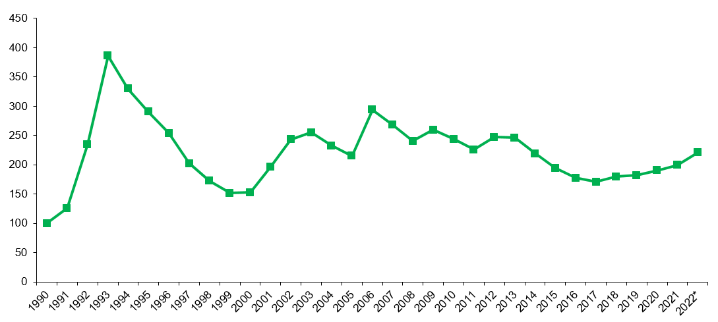
Índice Global del ROL en Property
1990 – Enero 1, 2022
El Índice de ROL Global aumentó 10.8% año-año. Ajustes de estructura, particularmente en retenciones, prevalecieron en sectores impactados por pérdidas.

Slide 6
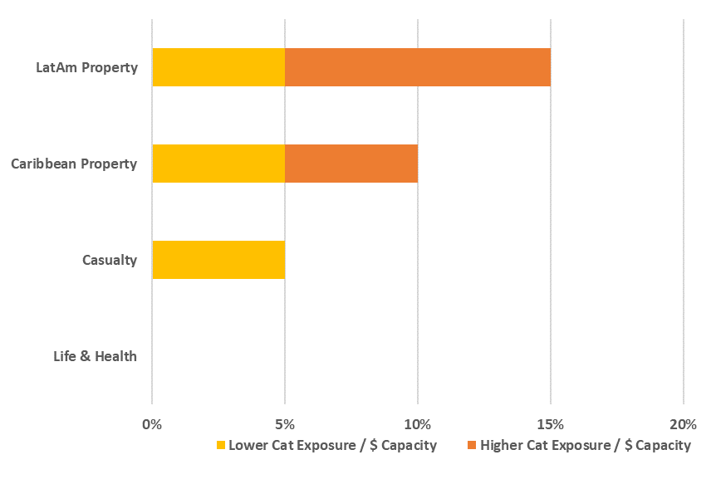
Property XOL – Cambio en Precios Riesgo-Ajustado
Julio 1, 2022*
Temas Clave de Renovación
Reducción de capacidad de varios reaseguradores en la región (Especialmente en países con mayor exposición catastrófica)
Expectativa generalizada de aumentos de precio de todos los reaseguradores en todas las colocaciones
La inflación fue de los temas más citados por parte de reaseguradores para la búsqueda de aumento de precios
Renovaciones anticipadas resultaron ser mejor atendidas por reaseguradores. Los procesos de renovación tardíos fueron más complejos
* Cambio promedio en programas que no han sido impactados por siniestros. Los resultados totales tuvieron mayor dispersión; programas con características particulares y/o impacto por siniestros sufrieron cambios.
Fuente: Guy Carpenter

Slide 7
Property Pro Rata – Cambios Típicos de Precio Riesgo-Ajustado
Julio 1, 2022*
Temas Clave de Renovación
Capacidad limitada – En general, poca o mínima sobre-colocación en la mayoría de programas. Ausencia de capacidad catastrófica en zonas pico (Chile, Jamaica).
Comisiones de Reaseguro se mantuvieron estables en lugares donde se mantuvo la capacidad, aumentó en programas/países con alta capacidad catastrófica.
No hubo cambios en tasas originales pero los reaseguradores presionaron aseguradores para promover aumentos.
En algunos casos, la reducción de PML en riesgos catastróficos ayudo a mitigar la falta de capacidad.
Renovaciones demoradas de nuevo; Cedentes que actuaron proactivemente se vieron beneficiadas.
Fuente: Guy Carpenter

Slide 8
Aspectos a Destacas por Territorio / Línea de Negocio
Julio 1, 2022*
Caribe
Disminución de capacidad en islas con mayor exposición CAT fue ligeramente compensada por aumentos o capacidades nuevas
0% a +5% en pequeños XL / zonas de menos exposición CAT (ej. Caribe Sur).
America Latina
Disponibilidad de capacidad varió significativamente dependiendo de la exposición CAT y capacidad requerida
+5 a +10% en XL grandes / mayor exposición CAT (ej. Colombia / Chile) – aumentos de hasta +15% en Chile.
Presión por parte de reaseguradores a cedentes para aumentar tasas originales
Vida & Salud
Existe capacidad en Vida pero con precios considerables debido a pérdidas por COVID
Efectos de largo plazo de la pandemia (COVID prolongado, Salud mental) mantienen incertidumbre sobre el futuro.
Nuevas Fuentes de capacidad han llegado al Mercado pero el número de recursos ha hecho más lento el proceso.
Algunos reaseguradores renovaron su capacidad actual pero no esperan aumentarla.
Reaseguradores están evaluando su posición y esto está creando retrasos en procesos de renovación.
0% a +5% en XL pequeños / zonas menos expuestas (ej. Argentina / Brasil / resto de LatAm ex. Colombia & Chile).
Algunas disminuciones en PML mitigaron reducciones de capacitad
Términos estables en QS, excepto en programas CAT grandes donde hubo capacidad limitada
Mayor apalancamiento en programas de Casualty para evitar/minimizar reducciones en Property CAT
+5 a +10% en XL / territorios con mas exposición CAT (ej. Norte del Caribe)
Aumentos en tasas de Florida han creado una comparación poco favorable con los términos del Caribe Norte.

Slide 9
Temas Emergentes
Impacto directo en algunos territorios (Ej. Trinidad & Tobago)
Impacto en capacidad y precio
Timing de Renovación
Legislación de Paraísos Fiscales EU
ESG en el horizonte
Tendencias de Regulación
Procesos de negociación más largos debido a cambios en autoridad de suscripción / más aprobaciones de casas matrices
Favorecimiento de procesos de renovación manejados con anticipación.
Aumento de requerimientos regulatorios en algunos países impulsa la demanda por Reaseguro
Supervisión basada en riesgos ha avanzado lentamente en la región
Algunos mercados han empezado a mencionar ESG y su impacto en líneas de Petróleo, Minas y Gas en particular.
Potencial de limitar capacidad en contratos automáticos en el futuro

Slide 10
Asuntos Clave en Coberturas
Enfermedades Transmisibles / Pandémicas
En general no hay espacio para negociación por el mercado
Cyber
Reto importante en todo el mercado
Alguna flexibilidad en puntos específicos del wording utilizado
SRCC
La mayoría de reaseguradores han mostrado flexibilidad; algunos más interesados en lograr aumentos de tasa por exposición que en limitar la capacidad
Chile más restrictiva que otros países
Interrupción de Negocio Contingente (CBI)
Algunas limitaciones de CBI relacionadas con proveedores, solo motivadas por algunos pocos mercados (Munich Re, Hannover Re, R+V)

Slide 12
Guy Carpenter & Company, LLC provides this report for general information only. The information contained herein is based on sources we believe reliable, but we do not guarantee its accuracy, and it should be understood to be general insurance/reinsurance information only. Guy Carpenter & Company, LLC makes no representations or warranties, express or implied. The information is not intended to be taken as advice with respect to any individual situation and cannot be relied upon as such. Please consult your insurance/reinsurance advisors with respect to individual coverage issues.
Statements concerning tax, accounting, legal or regulatory matters should be understood to be general observations based solely on our experience as reinsurance brokers and risk consultants, and may not be relied upon as tax, accounting, legal or regulatory advice, which we are not authorized to provide. All such matters should be reviewed with your own qualified advisors in these areas.
Readers are cautioned not to place undue reliance on any historical, current or forward-looking statements. Guy Carpenter & Company, LLC undertakes no obligation to update or revise publicly any historical, current or forward-looking statements, whether as a result of new information, research, future events or otherwise.
This document or any portion of the information it contains may not be copied or reproduced in any form without the permission of Guy Carpenter & Company, LLC, except that clients of Guy Carpenter & Company, LLC need not obtain such permission when using this report for their internal purposes.
The trademarks and service marks contained herein are the property of their respective owners.

